Slide 1
Нерівність трикутника

Slide 2
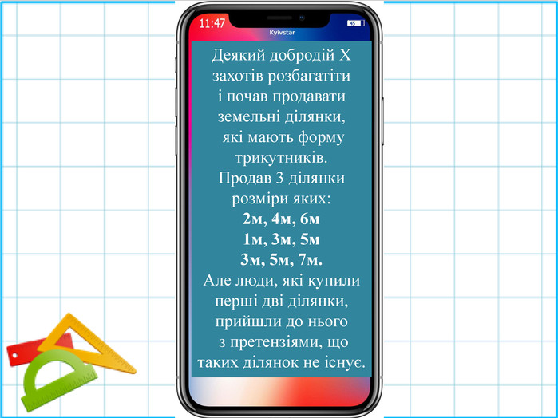

Slide 3
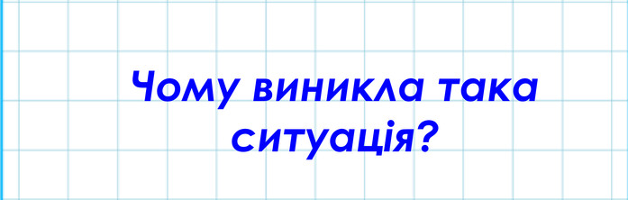
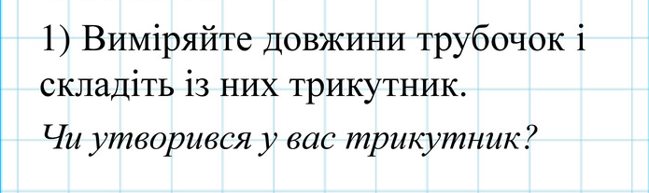

Slide 4
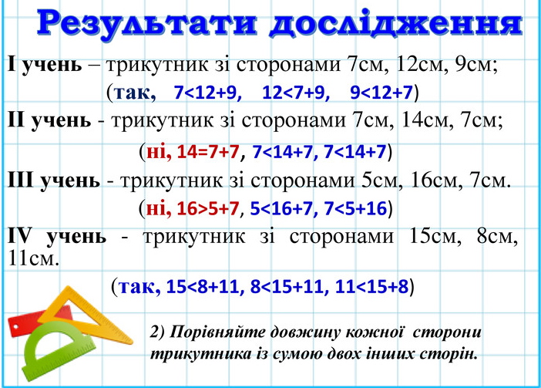

Slide 5
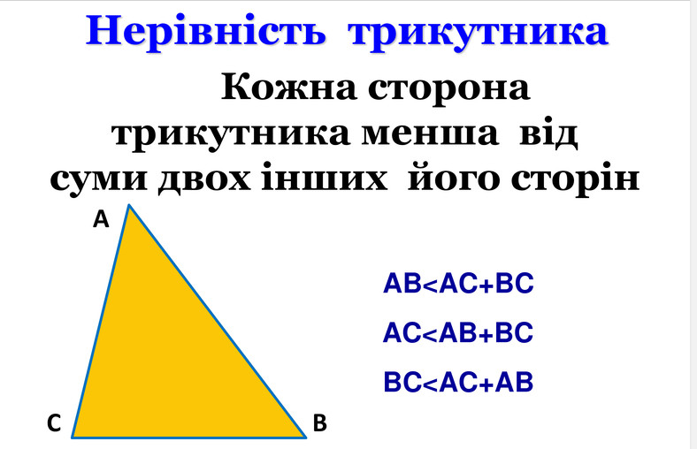

Slide 6
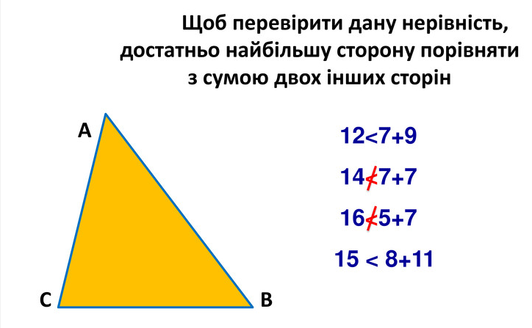

Slide 7
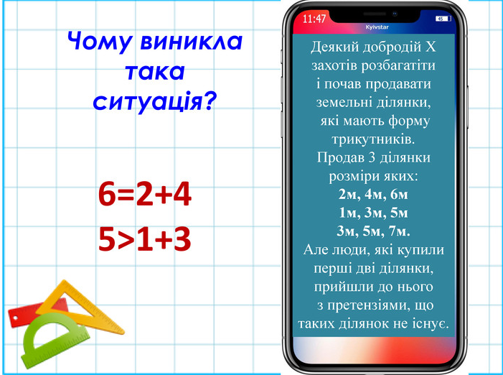

Slide 8




Розв’язування вправ
№ 495(усно), 497, 499, 501, 504, 506

Slide 9
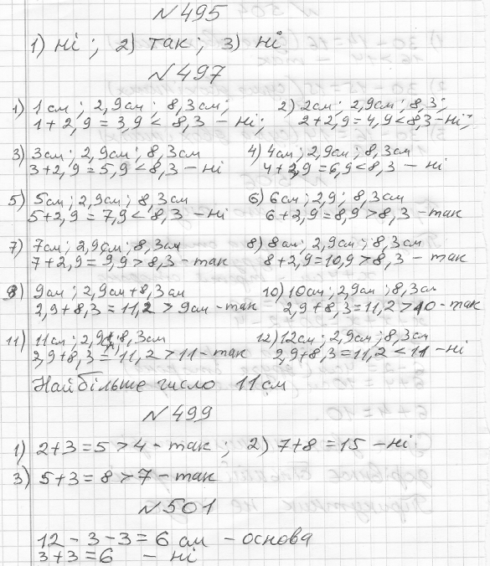

Slide 10
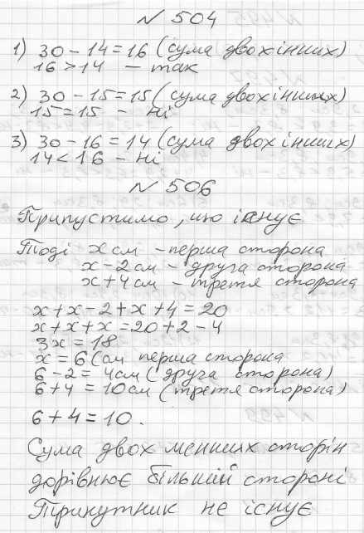

Slide 11


Домашнє завдання
§20, запитання 1, 2 с. 116, № 500

